Slide 1
İnmemiş Testis Cerrahisi Komplikasyonları ve Komplikasyonların Tedavisi
Dr. Hamit Okur
İstanbul Medeniyet Üniversitesi

Slide 2
Güncel tedavi
Yenidoğanlarda rutin fizik muayene
Üç ay sonra kontrol
Altı aydan sonra cerrahi girişim

Slide 3
Orşidopeksi
Skrotumda normal pozisyonda testis
Skrotumda normal boyutta testis
Skrotumda fonksiyonel testis

Slide 4
İnmemiş testisin lokalizasyonu
Tek ya da iki taraflı inmemiş testis
Ameliyat yaşı
Testisin kendisine ait faktörler

Slide 5
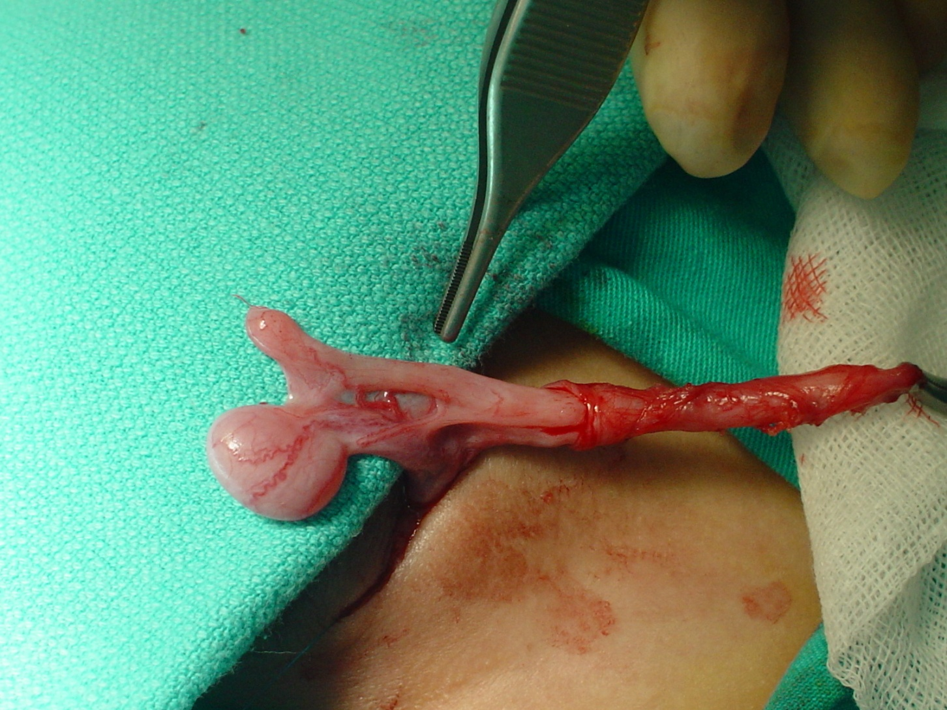

Slide 6
İntraoperatif komplikasyonlar
Vasküler yaralanma
Vas deferens kesisi
Testis torsiyonu

Slide 7
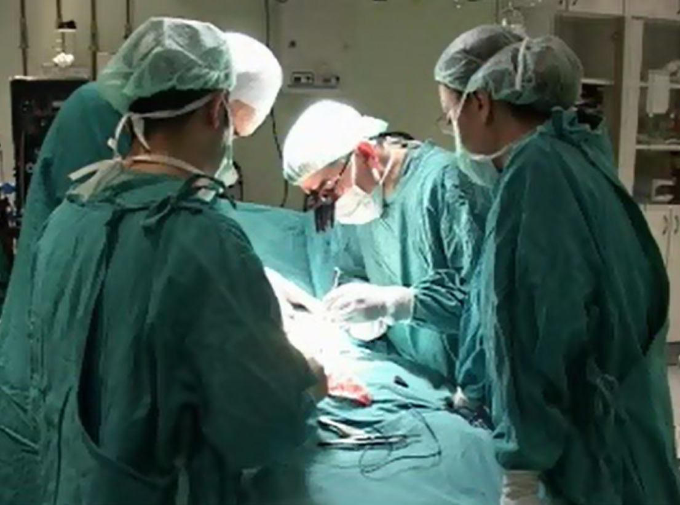

Slide 8
Erken komplikasyonlar
Yara enfeksiyonu
Skrotal abse
Hematom
Lenfödem
Testis torsiyonu
Testis retraksiyonu

Slide 9
Geç komplikasyonlar
Testis atrofisi
Fertilite ve paternite

Slide 10
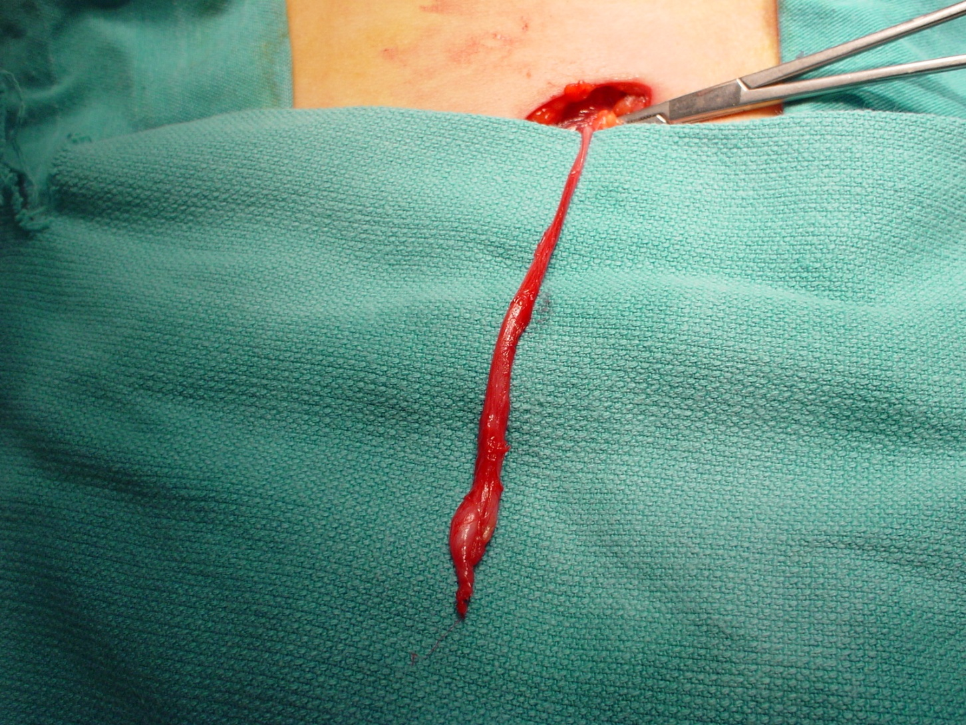

Slide 11
Tekrarlayan orşidopeksi
Anatomi farklılığı
Daha hassas yaklaşım
Spermatik kordun posteriorundan diseksiyon
Prentiss manevrası
Proksimalden distale diseksiyon

Slide 12
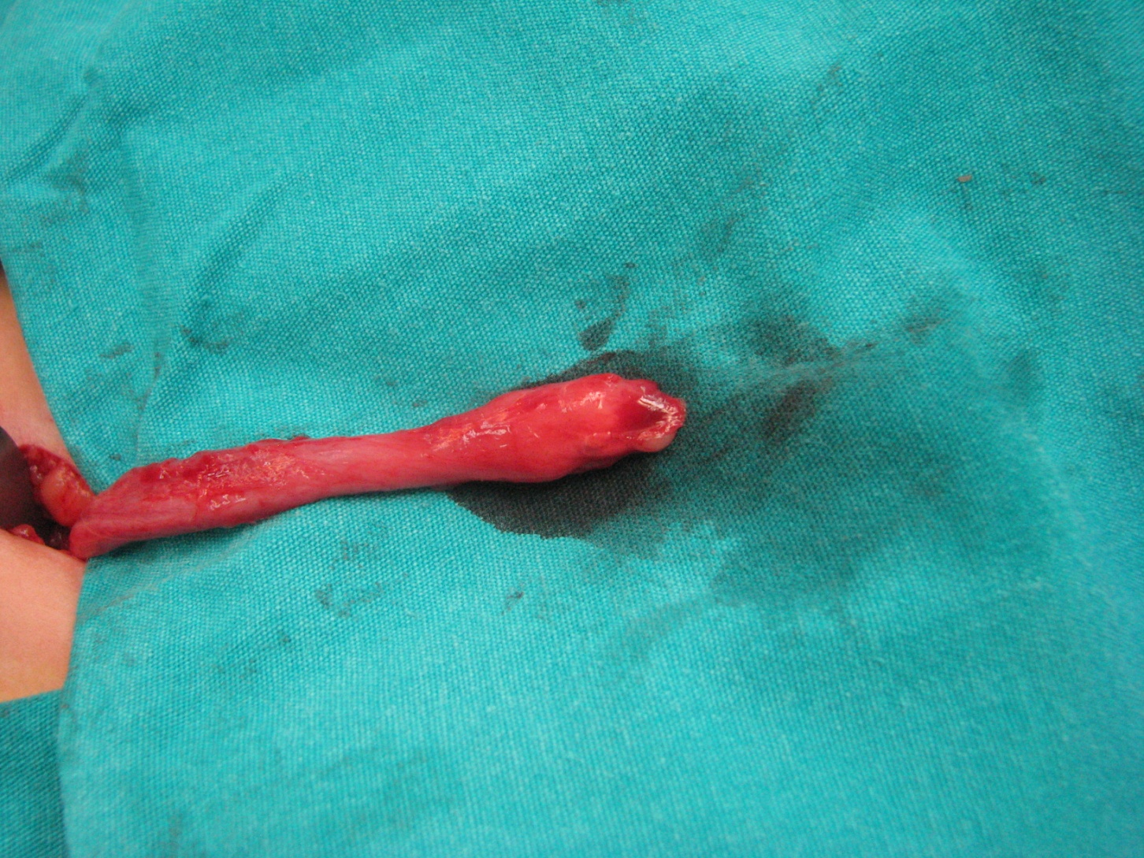

Slide 13
Uzun süreli sonuçlar
İnmemiş testisin lokalizasyonu ile cerrahi sonrası pozisyon arasındaki ilişki
İnmemiş testisin lokalizasyonu ile cerrahi sonrası testisin boyutu arasındaki ilişki
Atrofi
Fertilite ve paternite
Malinite

Slide 14
Testis protezi
Duygusal
Kozmetik
Hasta memnuniyeti

Slide 15
Testisin lokalizasyonuna göre
İntraabdominal %74
İç inguinal halka %82
İnguinal kanal %87
Eksternal halka %92

Slide 16
Cerrahi işleme göre
Standart inguinal %89
Transabdominal %81
Fowler-Stephens Tek S. %67
Fowler-Stephens Çift S. %73
Mikrovasküler %84

Slide 17
Semen incelemeleri
Bilateral %25
Tek taraflı %60-95

Slide 18
Malinite
Eski yayınlara göre son yayınlar daha olumlu

Slide 19
Testis protezi
Silikon jel
Silikon jel ve elastomer(SSTP)
Saline-filled prosthesis

Slide 20


Slide 21
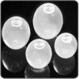
“Saline-filled” protez

Slide 22
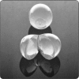
“Semi-solid” testis protezi(SSTP)

Slide 23
Testis protezi
Orşiektomi ile aynı safhada
Daha sonra

Slide 24
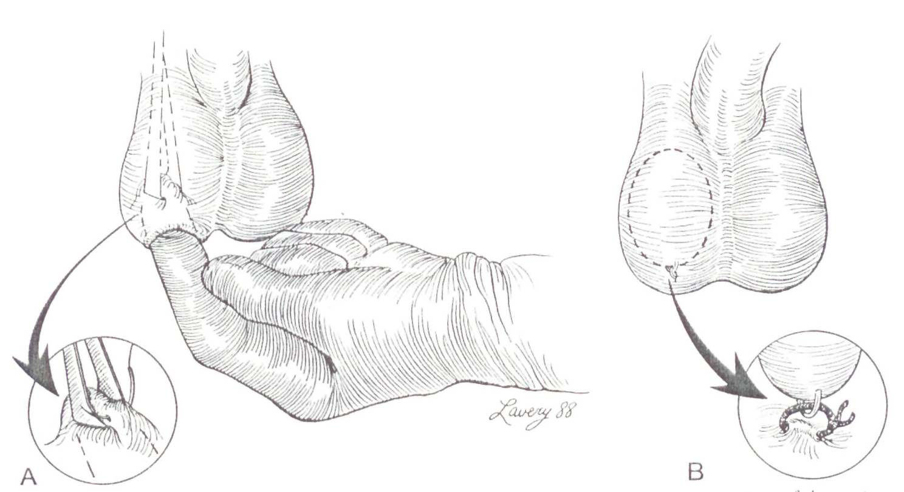
Siegel SW. Surgery of the Scrotum. In Novick AC, Streem SB, Pontes JE (eds). Stewart’s Operative Urology.pp 755-766

Slide 25
Ege Üniversitesi'nden 'Protez Testis'
Ege Üniversitesi Tıp Fakültesi Çocuk Ürolojisi Bilim Dalı'nda Bir ya da İki Testisi Olmayan Çocuklara 'Testis Protezi' Takılıyor.
Ege Üniversitesi Tıp Fakültesi Çocuk Ürolojisi Bilim Dalı'nda bir ya da iki testisi olmayan çocuklara 'testis protezi' takılıyor.
Doğuştan testislerden birinin ya da ikisinin gelişmediği, ya da bazen anne karınında ya da doğumdan sonra testisin dönme sonrasında (testis torsiyonu) kangren olup yitirilmesi durumunda veya tümör nedeniyle testisin alınması durumlarında çocuklara testis protezi takılabildiğini belirten EÜ Tıp Fakültesi Çocuk Ürolojisi Bilim Dalı Başkanı "Bu protezi çocuklarda testisin olmamasından dolayı ortaya çıkabilecek psikolojik problemleri ortadan kaldırmak için kullanıyoruz" dedi.

Slide 26
S.B.İstanbul Medeniyet Üniversitesi Göztepe Eğitim ve Araştırma Hastanesi Çocuk Cerrahisi Anabilim Dalı’nda Testis Protezi Yerleştirilen Hastalar
H. No | YAŞI | TARAF | TANI | KOMPLİKASYON
1 | 13 | SAĞ | ATROFİK TESTİS | YOK
2 | 14 | SOL | ORŞİEKTOMİZE | YOK
3 | 12 | SAĞ | BİL. OPERE İNMEMİŞ TESTİS | YOK
4 | 9 | SAĞ | ATROFİK TESTİS | CİLTTE AÇILMA-PROTEZ ÇIKARTILDI
5 | 14 | SAĞ | OPERE İNMEMİŞ TESTİS | CİLTTE AÇILMA-PROTEZ ÇIKARTILDI
6 | 13 | SOL | OPERE İNMEMİŞ TESTİS | YOK
7 | 10 | SAĞ | OPERE HİDROSEL | YOK
8 | 10 | SAĞ | BİL. ATROFİK TESTİS | CİLTTE AÇILMA-PROTEZ ÇIKARTILDI
9 | 9 | SOL | OPERE İNMEMİŞ TESTİS | YOK
10 | 12 | SAĞ | ATROFİK TESTİS | YOK
11 | 2 | SOL | ATROFİK TESTİS | YOK
12 | 13 | SAĞ | OPERE İNGUİNAL HERNİ | YOK
13 | 12 | SOL | ATROFİK TESTİS | YOK
14 | 12 | SAĞ | BİL. ATROFİK TESTİS | YOK
15 | 10 | SOL | ATROFİK TESTİS | YOK

Slide 27
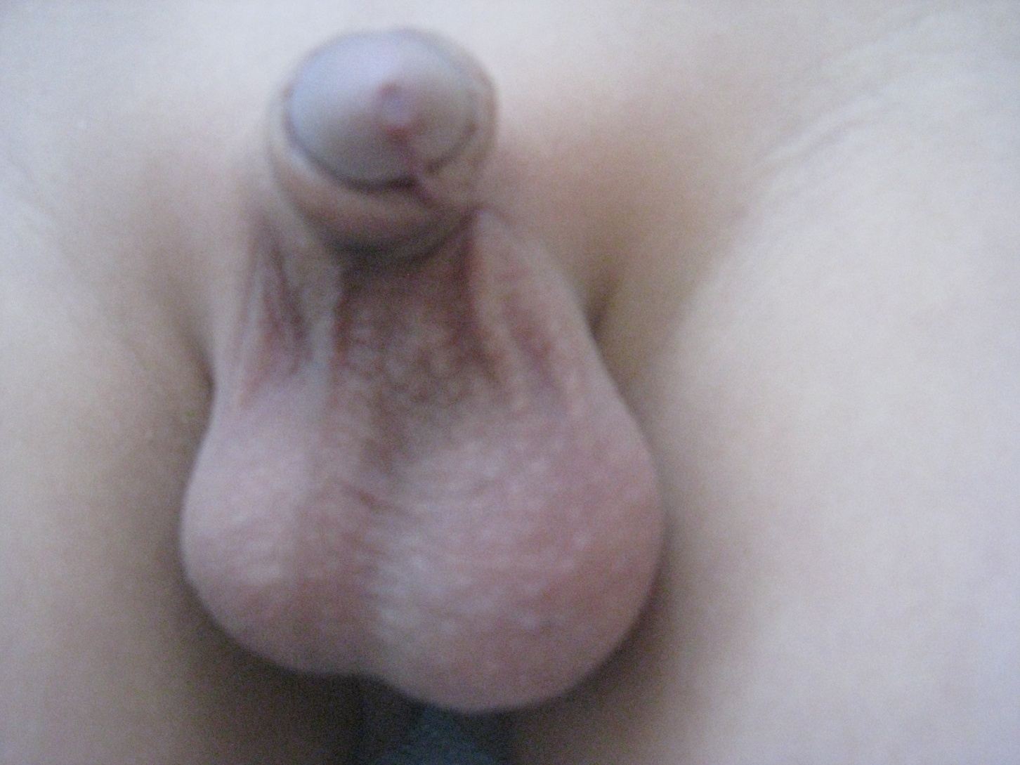

Slide 28


